Slide 1
Khu vườn bí mật
01
02
03
04
Khởi động
Khám phá
Củng cố
Dặn dò

Slide 2
01
Khởi động

Slide 3
Em hãy cho biết thực vật cần gì để sống?
Thực vật cần nước, không khí, ánh sáng, nhiệt độ và chất khoáng để duy trì sự sống và phát triển bình thường.

Slide 4
Khoa học
NHU CẦU NƯỚC CỦA THỰC VẬT

Slide 5
02
Khám phá

Slide 6
Nhu cầu nước
của các loài thực vật khác nhau.
Nhu cầu về nước ở từng giai đoạn phát triển của mỗi loại cây.

Slide 7
Nhu cầu nước của
các loài thực vật
khác nhau.

Slide 8
Nêu tên và nhu cầu nước của một số cây mà bạn biết.
Cây sống dưới nước.
Nhóm 1
Nhóm 2
Cây sống trên cạn (chịu được khô hạn).
Nhóm 3
Cây sống trên cạn (ưa ẩm ướt).
Nhóm 4
Cây vừa sống trên cạn, vừa sống dưới nước.

Slide 9
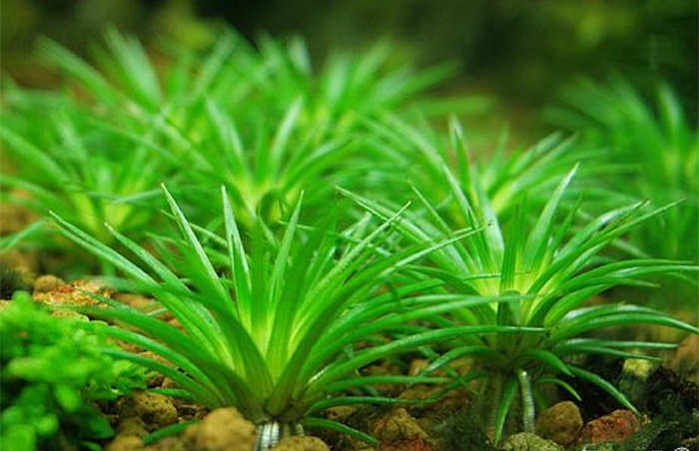
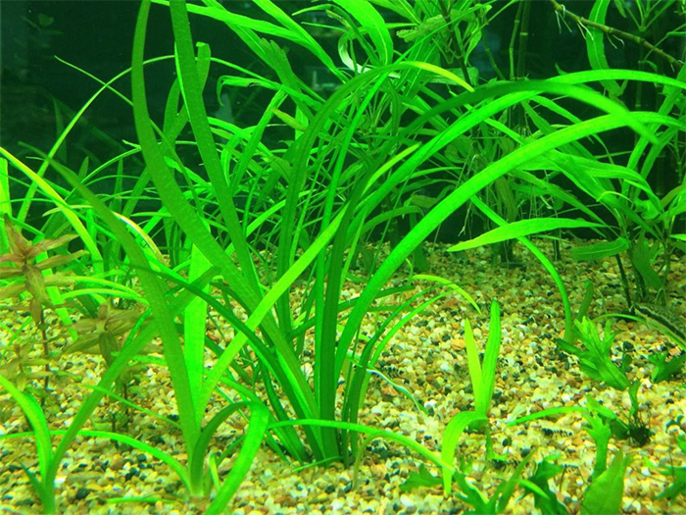
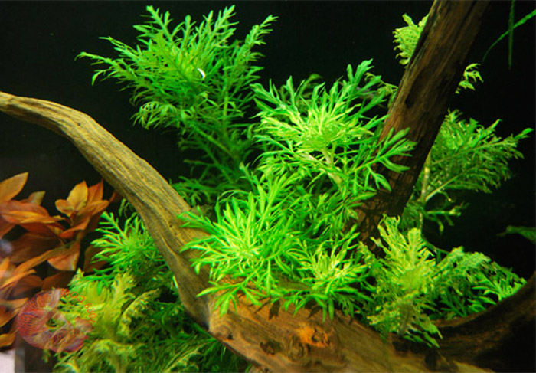
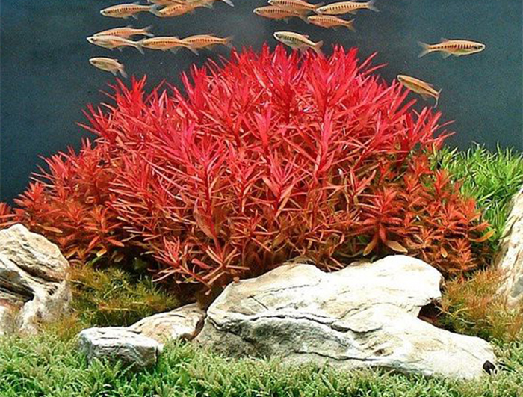
Nhóm cây sống dưới nước
Cỏ dùi trống
Cỏ thìa
Cây thủy cúc
Cây vẩy ốc đỏ

Slide 10
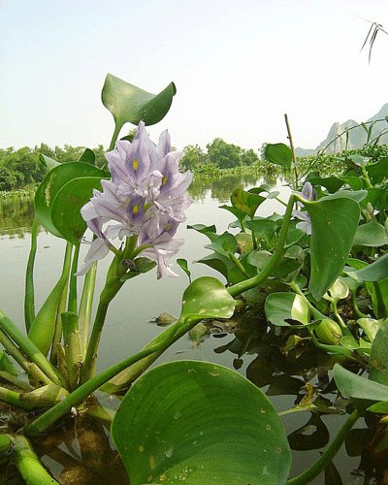
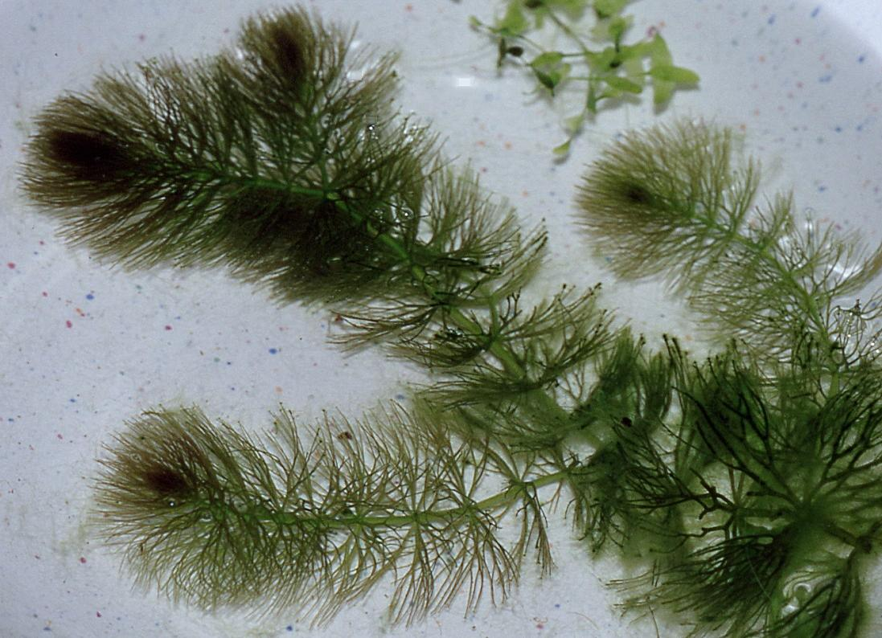
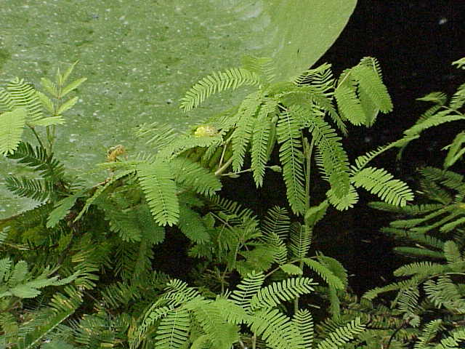
Nhóm cây sống dưới nước
Bèo tây (lục bình)
Rong đuôi chó
Rau rút

Slide 11
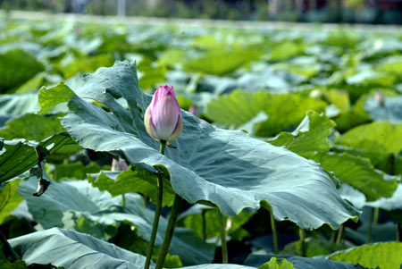

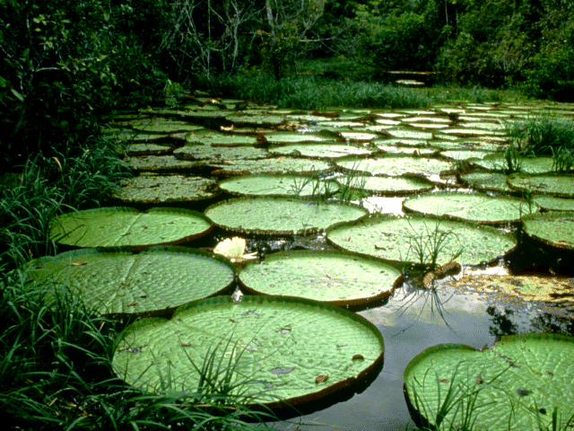
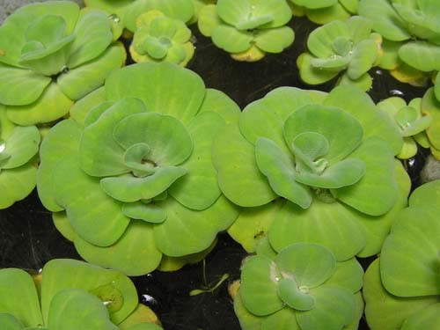
Nhóm cây sống dưới nước
Hoa sen
Hoa súng
Cây nong tằm
Cây bèo cái

Slide 12
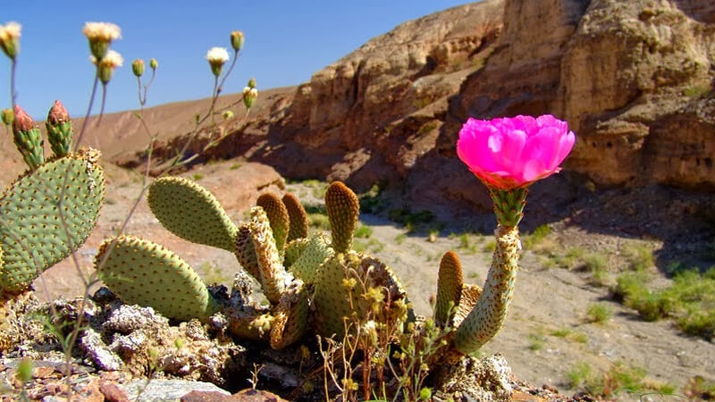
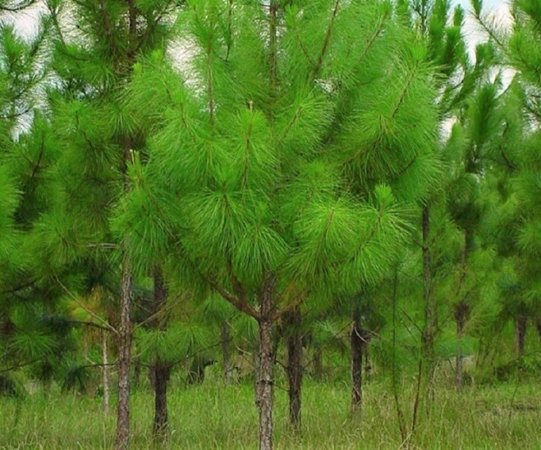
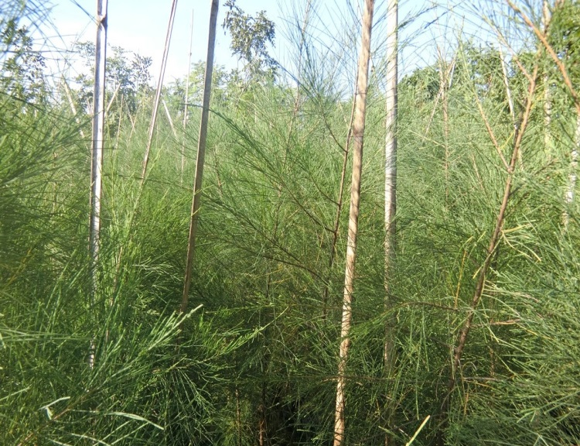
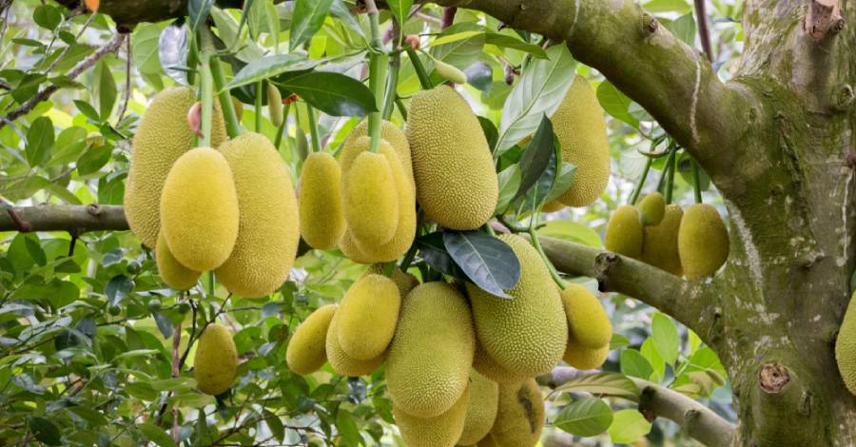
Nhóm cây sống nơi khô hạn:
Xương rồng
Cây thông
Cây phi lao
Cây mít

Slide 13
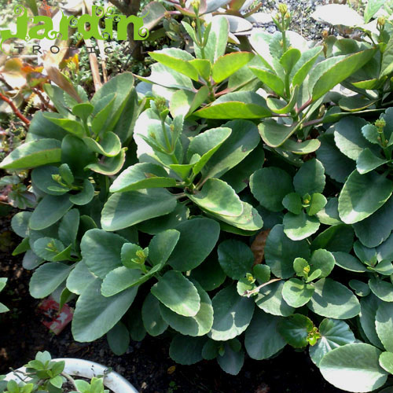
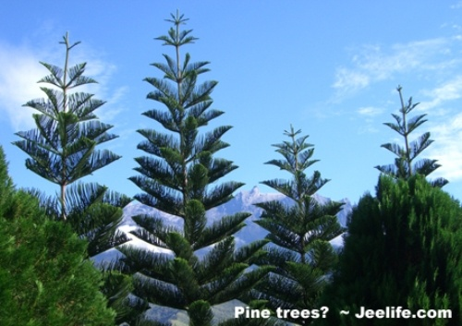
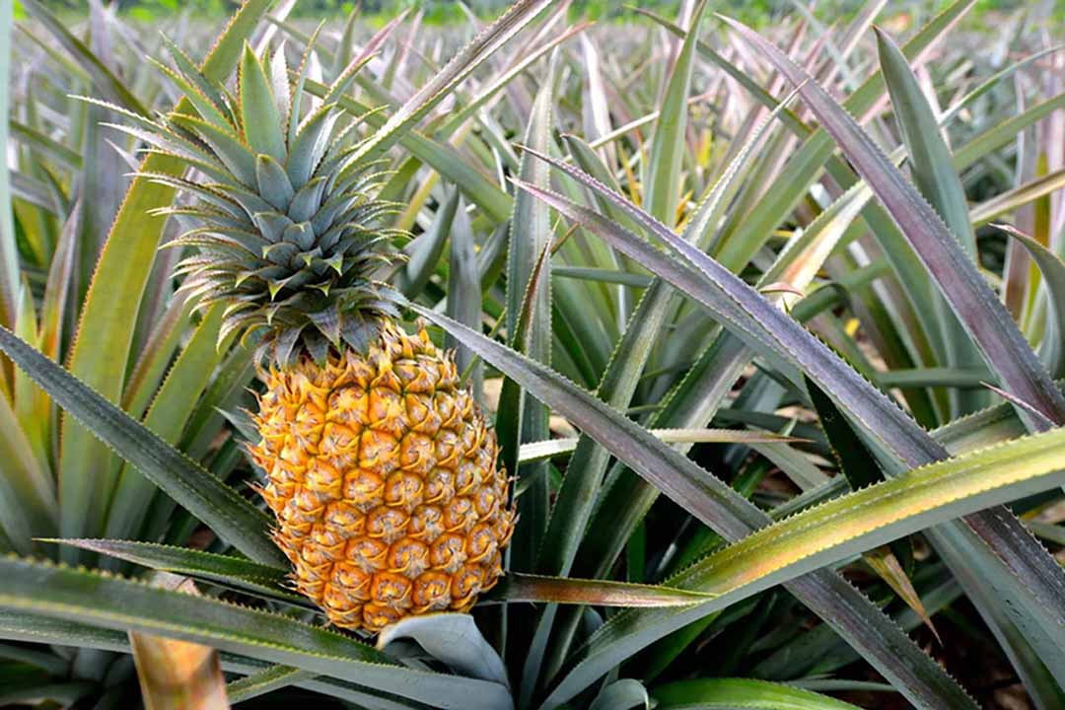
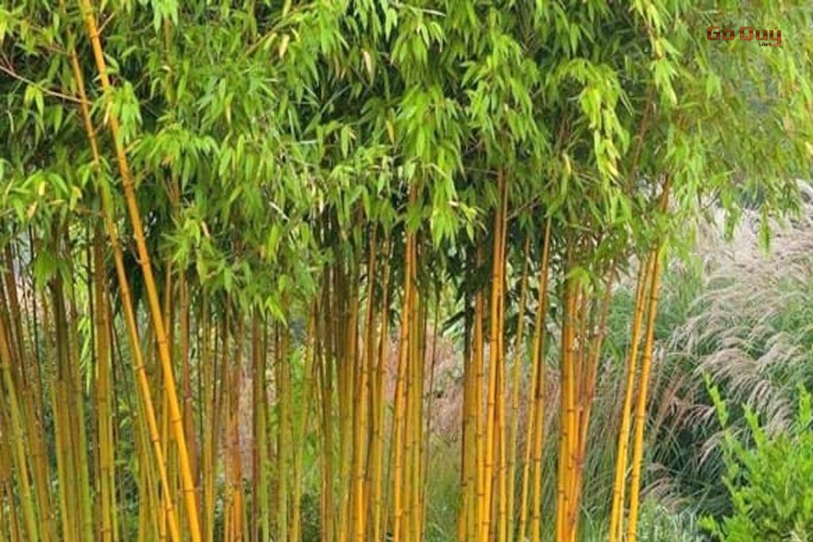
Cây thuốc bỏng
Cây tùng
Cây dứa
Cây trúc

Slide 14
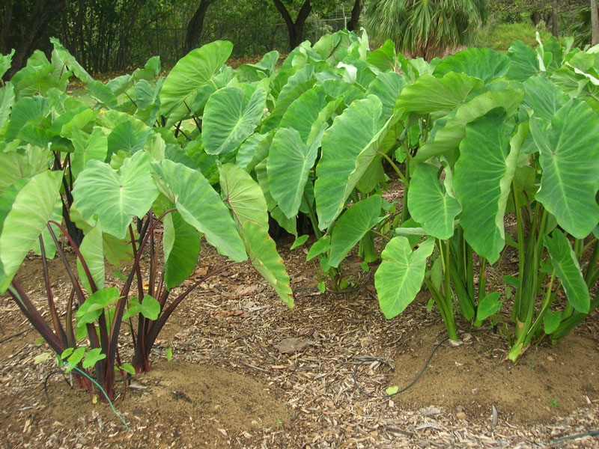
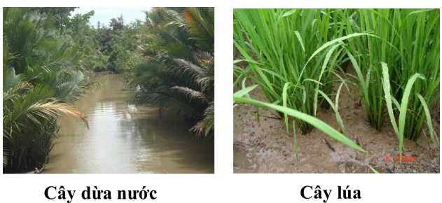
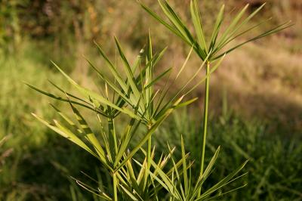
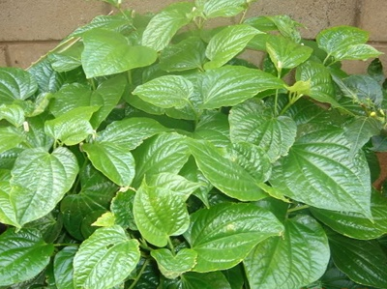
Nhóm cây sống nơi ẩm ướt
Cây khoai môn
Cây lúa
Cây cói
Cây lá lốt
Notes:
Rêu, dương xỉ, …

Slide 15
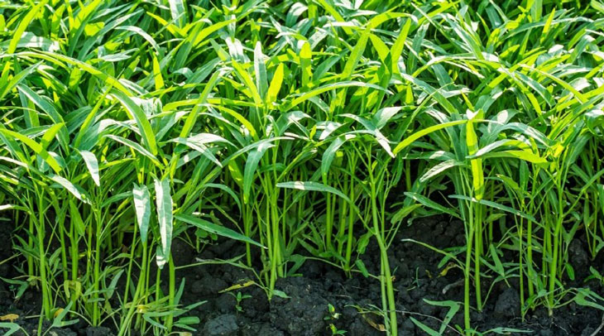
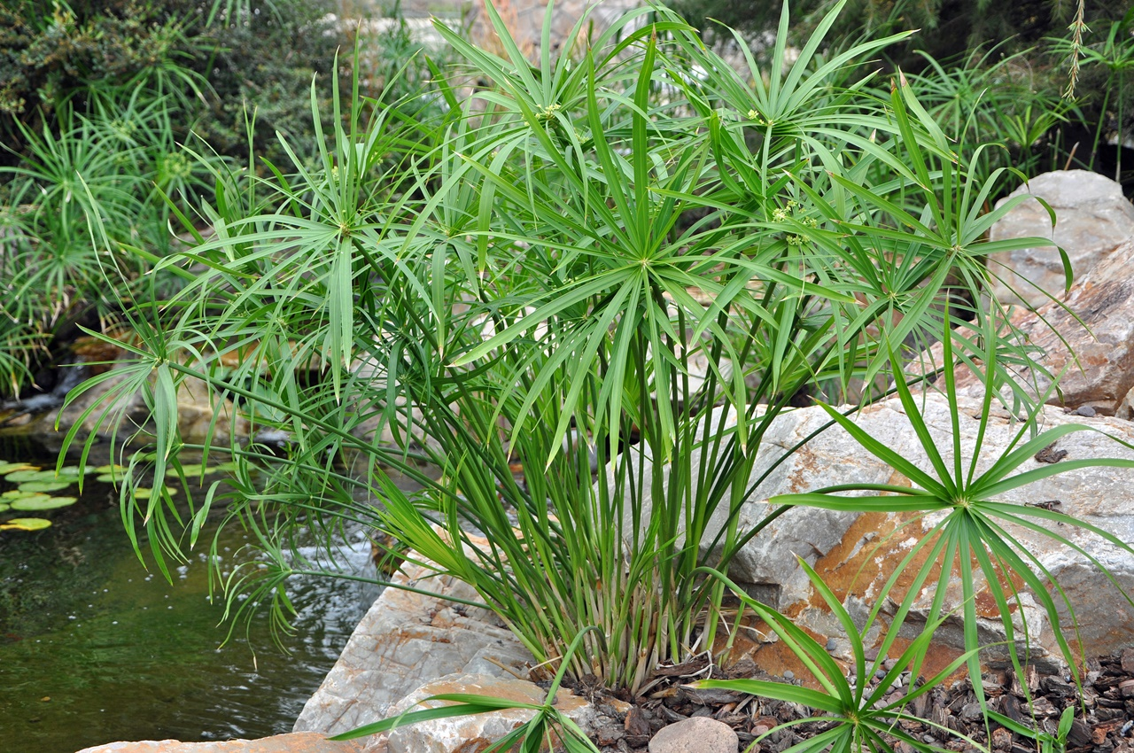
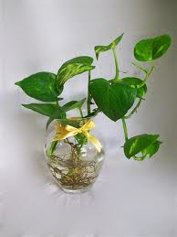
Nhóm cây sống được cả trên cạn và dưới nước:
Rau muống
Cây thuỷ trúc
Cây trầu bà
Notes:
Dừa, cây lưỡi mác, cỏ, …

Slide 16
Mỗi loài thực vật có nhu cầu về nước khác nhau
Cây sống dưới nước | Cây sống trên cạn (chịu được khô hạn) | Cây sống trên cạn (ẩm ướt) | Cây vừa sống trên cạn vừa sống dưới nước
Bèo, rong, cây hoa sen, cây hoa sung, cây đước, …. | Xương rồng, dứa, mít, hành, tỏi, phi lao, cây thông,…. | Cây khoai môn, rau má, lá lốt, rêu, dương sỉ… | Rau muống, tre, cây lưỡi mác, râm bụt,….

Slide 17
Kết luận
Các loài cây khác nhau có nhu cầu nước khác nhau. Có cây ưa ẩm, có cây lại chịu khô hạn.

Slide 18
Nhu cầu về nước ở từng giai đoạn phát triển của mỗi loại cây

Slide 19
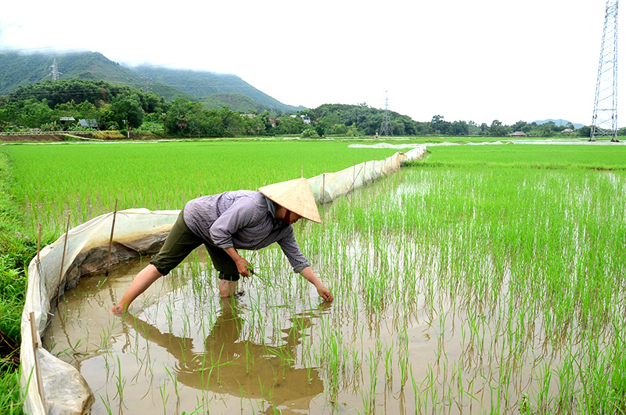
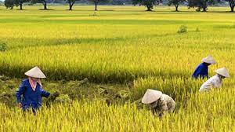
Quan sát tranh và trả lời câu hỏi.
- Mô tả những em em nhìn thấy trong hình?
- Vào thời kỳ nào cây lúa cần nhiều nước? Vì sao ở thời kì đó cây lúa lại cần nhiều nước?

Slide 20
Mô tả những gì em nhìn thấy trong hình vẽ ?
Hình 1: Ruộng lúa vừa mới cấy, trên thửa ruộng bà con nông dân đang làm cỏ lúa. Bề mặt ruộng lúa chứa nhiều nước.
Tang son 0976555256

Slide 21
Hình 2: Lúa đã chín vàng, bà con nông dân đang gặt lúa. Bề mặt ruộng lúa khô.
Tang son 0976555256

Slide 22
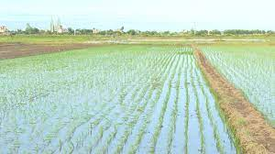
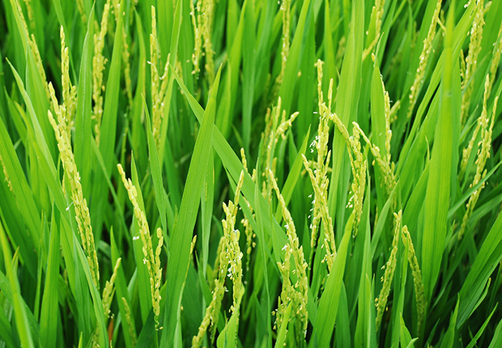
Vào gia đoạn nào cây lúa cần nhiều nước ?
Cây lúa cần nhiều nước từ lúc mới cấy, đến lúc lúa bắt đầu uốn câu vào hạt.
Tang son 0976555256

Slide 23
Tại sao ở giai đoạn mới cấy và làm đồng, cây lúa lại cần nhiều nước ?
Giai đoạn mới cấy lúa cần nhiều nước để sống và phát triển.
Giai đoạn làm đòng lúa cần nhiều nước để tạo hạt.
Tang son 0976555256

Slide 24
Em còn biết những loại cây nào mà ở những giai đoạn phát triển khác nhau sẽ cần lượng nước khác nhau ?
Cây ngô (bắp): lúc ngô nảy mầm đến lúc ra hoa cần có đủ nước, lúc bất đầu vào hạt thì không cần nước. Cây rau cải, xà lách, xu hào… cần nước thường xuyên. Các laoị cây ăn quả lúc còn non cần nhiều nước, nhưng khi quả chín cần ít nước……..
Tang son 0976555256

Slide 25


Thời tiết thay đổi, nhu cầu về nước của cây thay đổi như thế nào?
Khi thời tiết thay đổi, nhu cầu nước của cây cũng thay đổi. Vào những ngày nắng, nóng, lá cây thoát nhiều hơi nước hơn nên nhu cầu nước của cây cũng cao hơn.
Tang son 0976555256

Slide 26
Kết luận
Cùng một cây, trong những giai đoạn phát triển khác nhau cần những lượng nước khác nhau.
Khi thời tiết thay đổi, nhu cầu nước của cây cũng thay đổi.

Slide 27
03
Củng cố

Slide 28







Ghi nhớ
Các loại cây khác nhau có nhu cầu nước khác nhau.
Có cây ưa ẩm, có cây chịu được khô hạn. Cùng một cây, trong những giai đoạn phát triển khác nhau cần những lượng nước khác nhau.
Ngoài ra khi thời tiết thay đổi nhu cầu nước của cây cũng thay đổi. Vào những ngày nắng, nóng, lá cây thoát nhiều hơi nước nên nhu cầu nước của cây cũng cao hơn.

Slide 29
04
Dặn dò

